Slide 1
Projeto do site Game Mania
Desktop, tablet e smartphone

Slide 2
Orientações gerais do cliente para o site
Público-alvo: 14 a 40 anos
Linguagem objetiva, sem gírias
Site minimalista
Não usar rosa, amarelo, laranja, roxo, ciano, bege e marrom
Fácil localização do e-mail e do telefone da loja
Espaço para cadastrar e-mail do cliente
Menu com a opção “início”
Usar logo da loja
Fácil localização das redes sociais da loja (Facebook e Instagram)

Slide 3
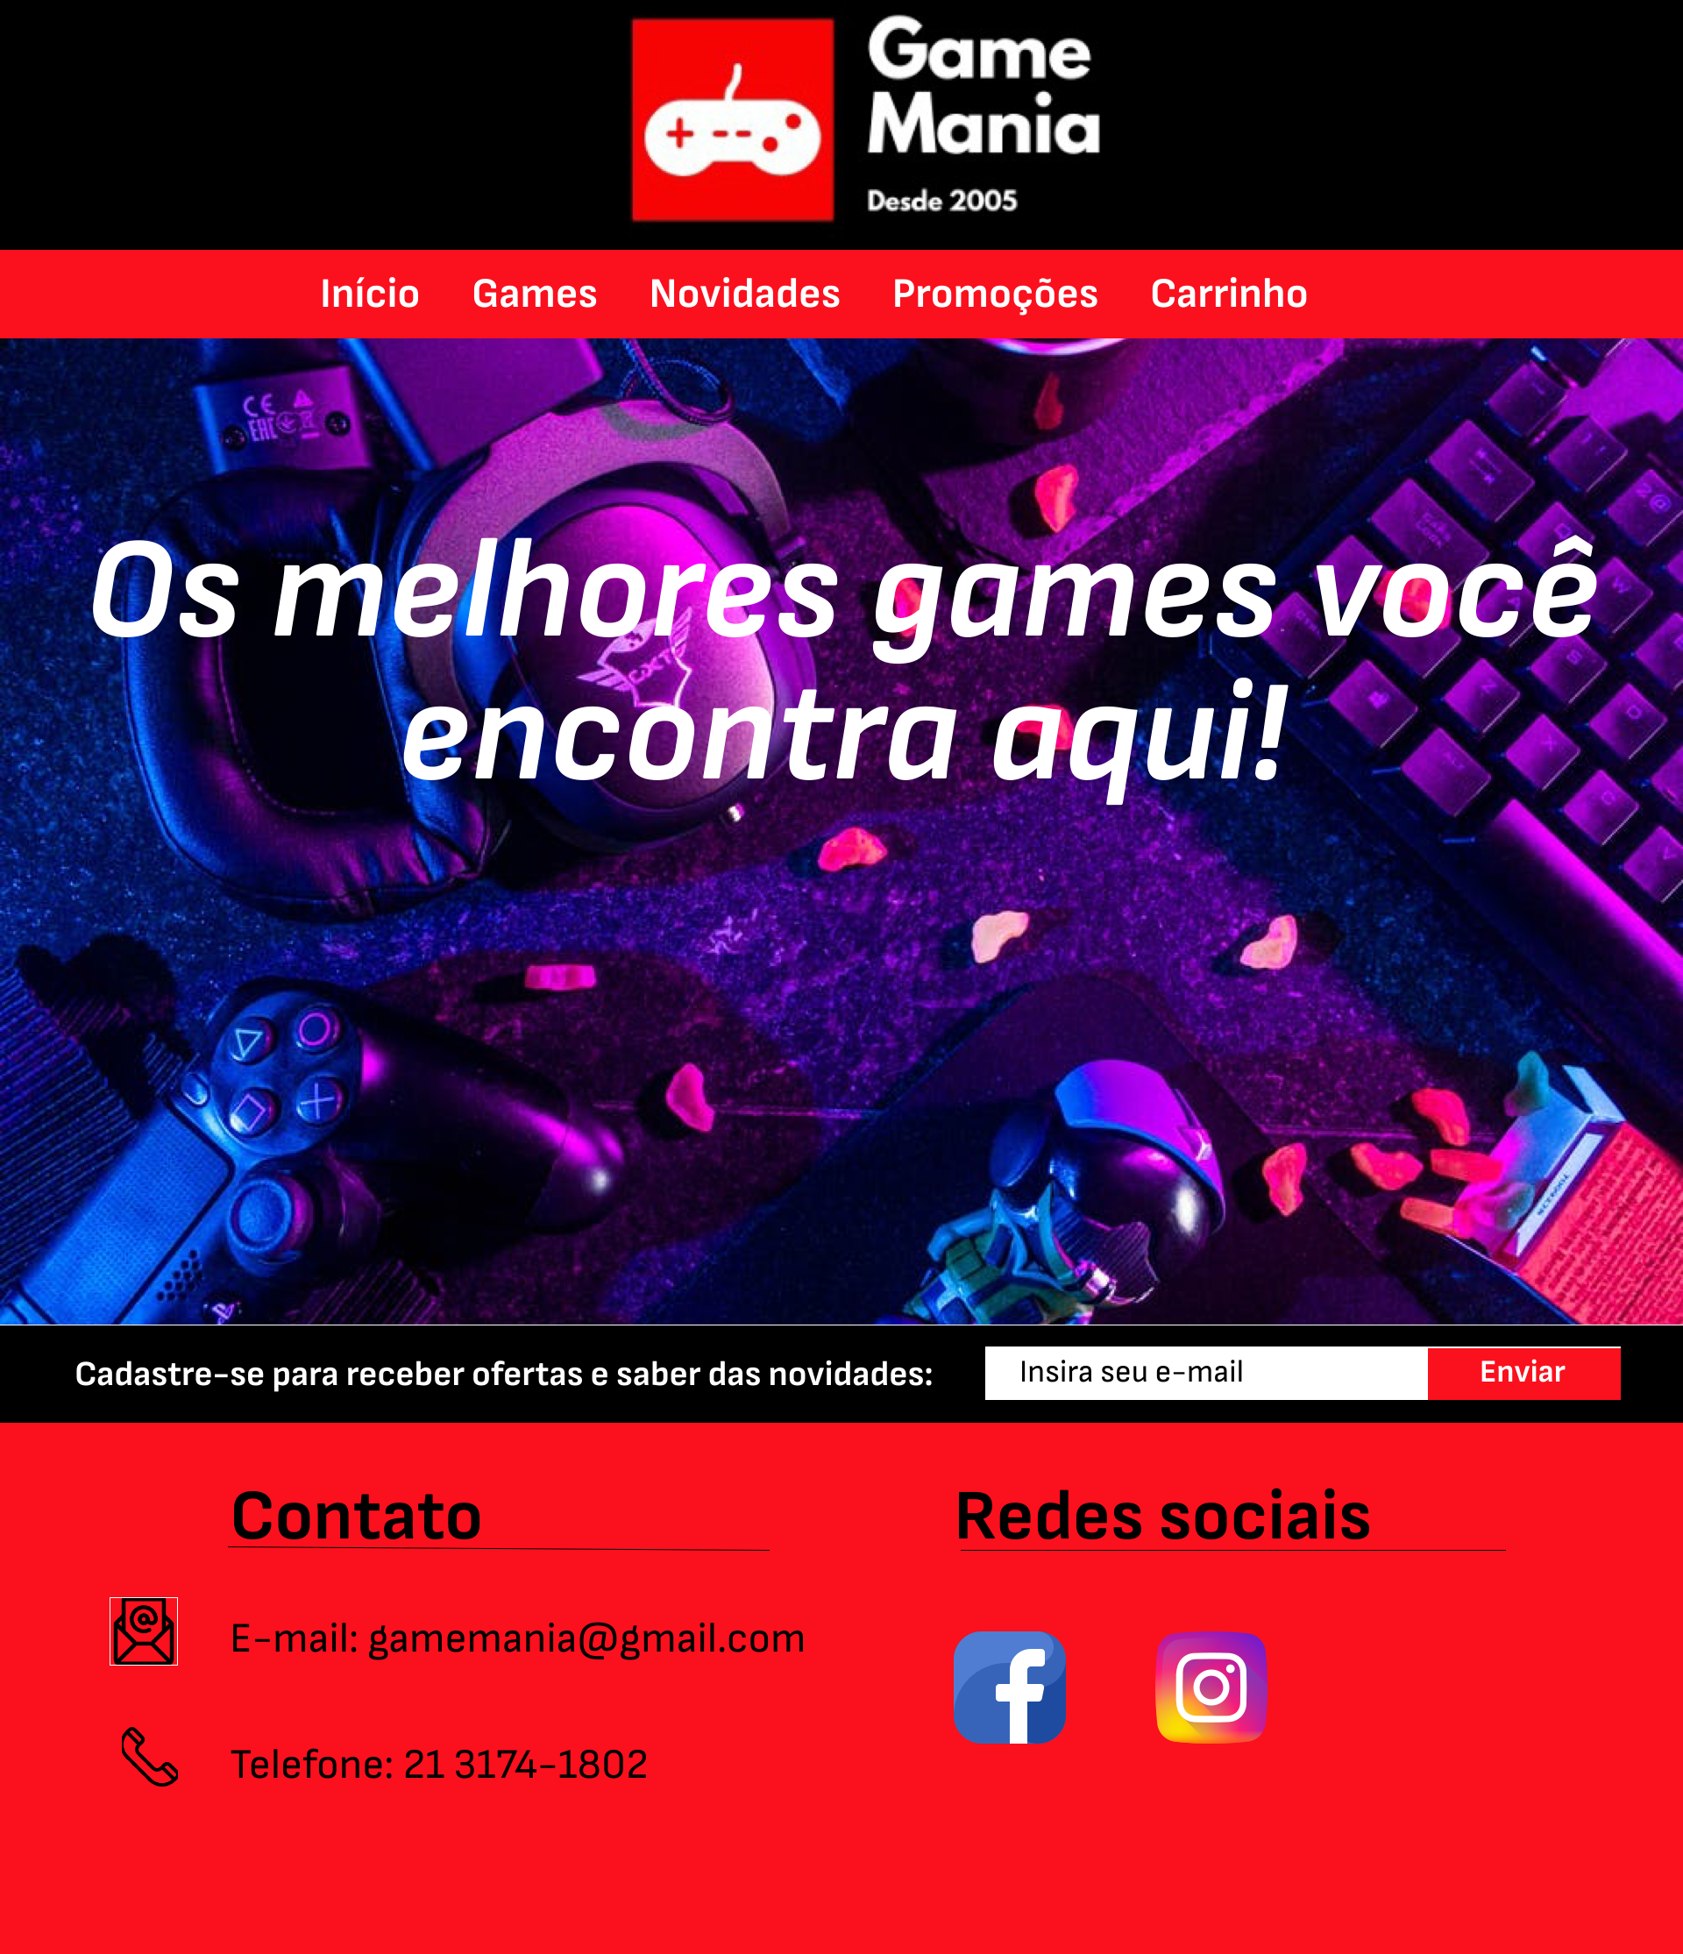
Projeto para desktop
O protótipo seguiu as orientações apresentadas pelo cliente, conforme pode-se observar na imagem ao lado. A ausência de mais informações (sobre jogos, promoções em destaque etc.) dificultou o projeto, fazendo com que ele seguisse uma linha bem “clean” (um pouco mais do que seria recomendável para o desktop, que comporta mais elementos e informações).

Slide 4
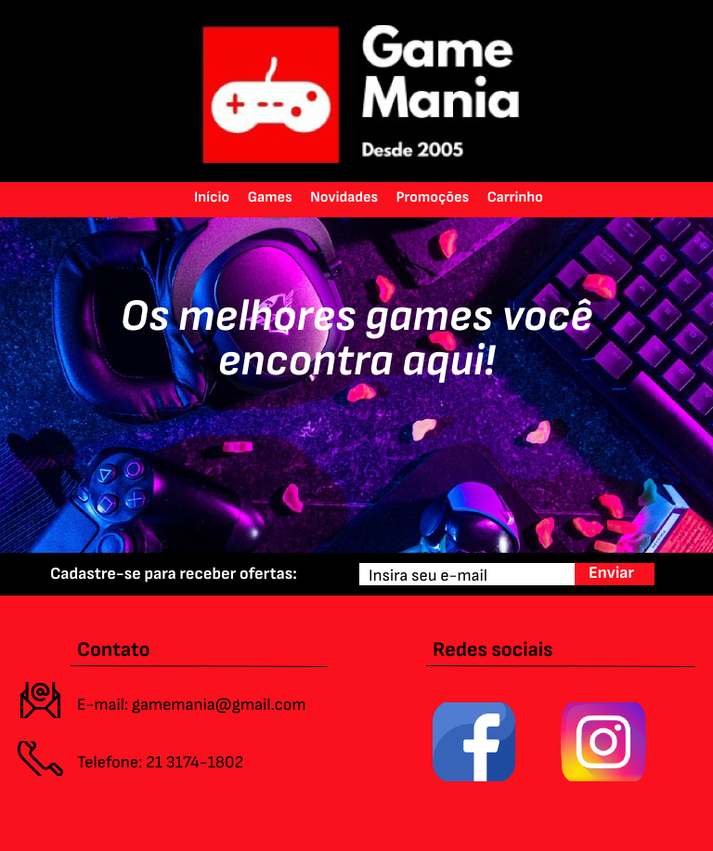
Projeto para tablet
O protótipo para tablet ficou bem parecido com o do Desktop. O site se adapta bem ao tamanho desse dispositivo. Foi necessário apenas reduzir a mensagem de cadastro.

Slide 5
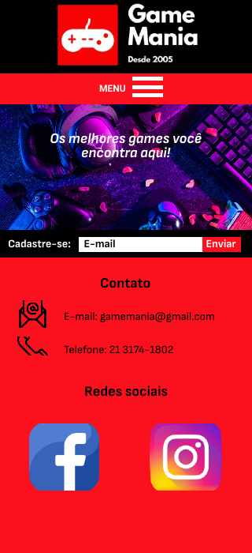
Projeto para smartphone
O projeto para smartphone manteve as orientações gerais do site, sem sofrer grandes modificações em relação ao protótipo para desktop. Foi necessário apenas alterar o menu, reduzir ainda mais a mensagem de cadastro e alterar a disposição de Contato e das Redes Sociais.

Slide 6
Esperamos ter satisfeito as demandas do cliente!
Contatos do desenvolvedor: Daniel - 21 98369-2325 e danieldmonteiro@gmail.com
Obrigado!
!

